Slide 1
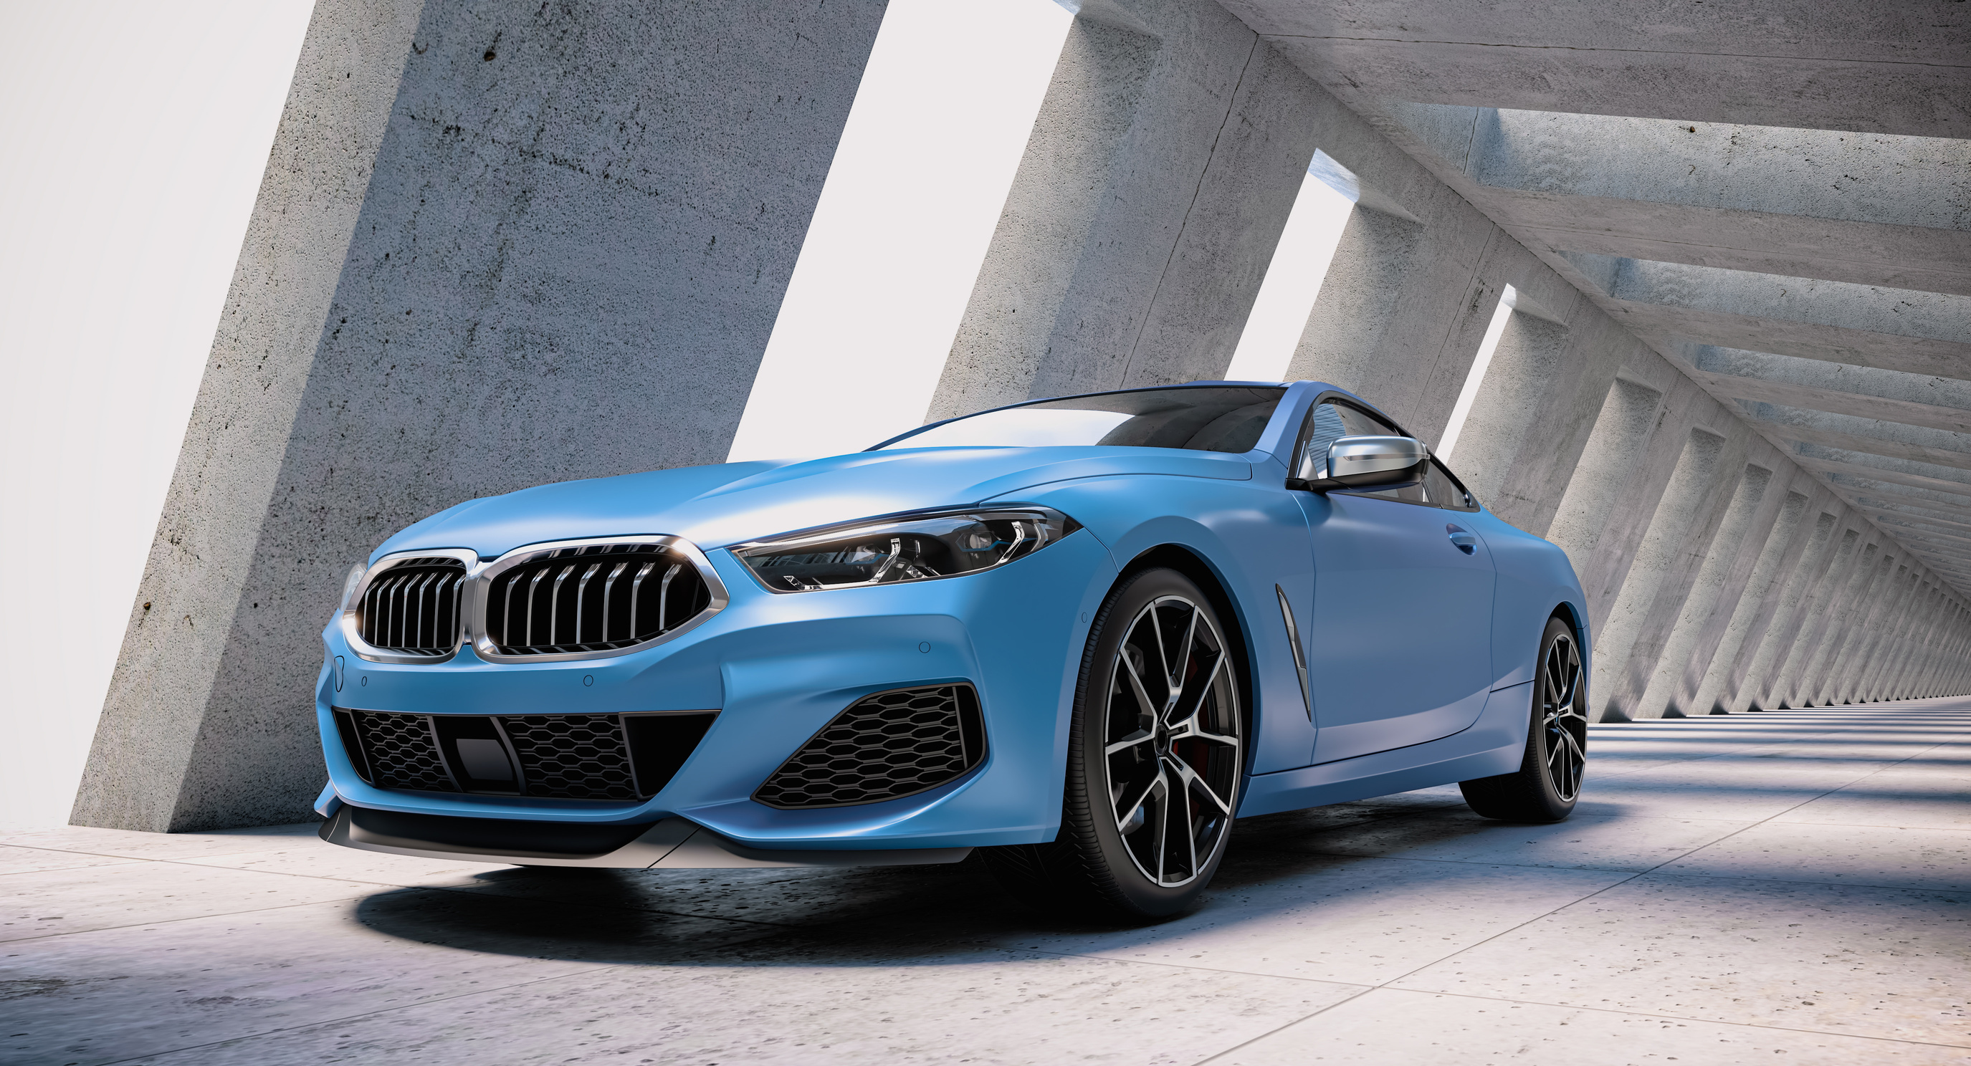


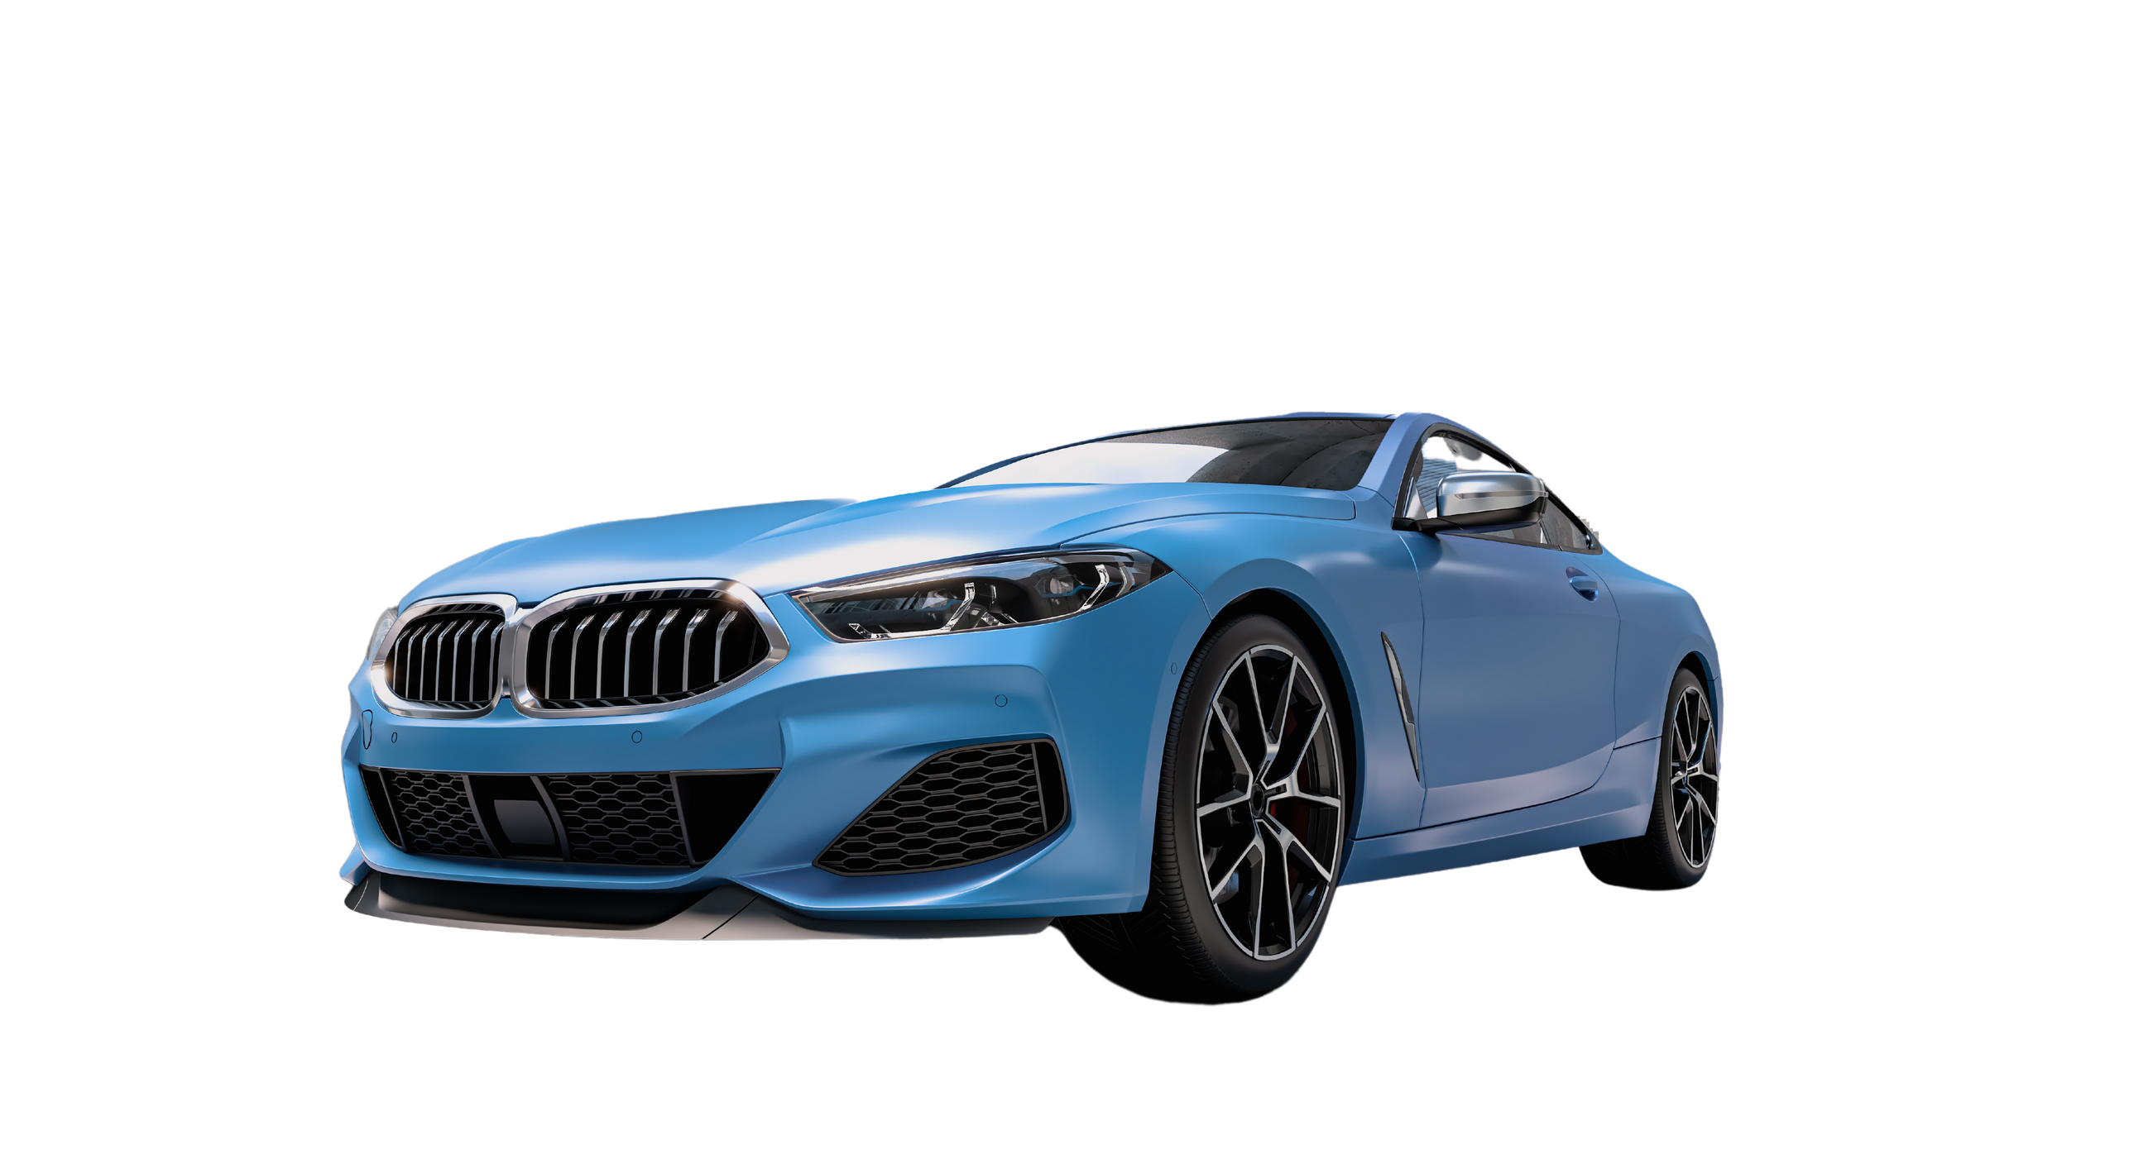


CARMATCH
Mario Fica
Ulises Rosales

Slide 2
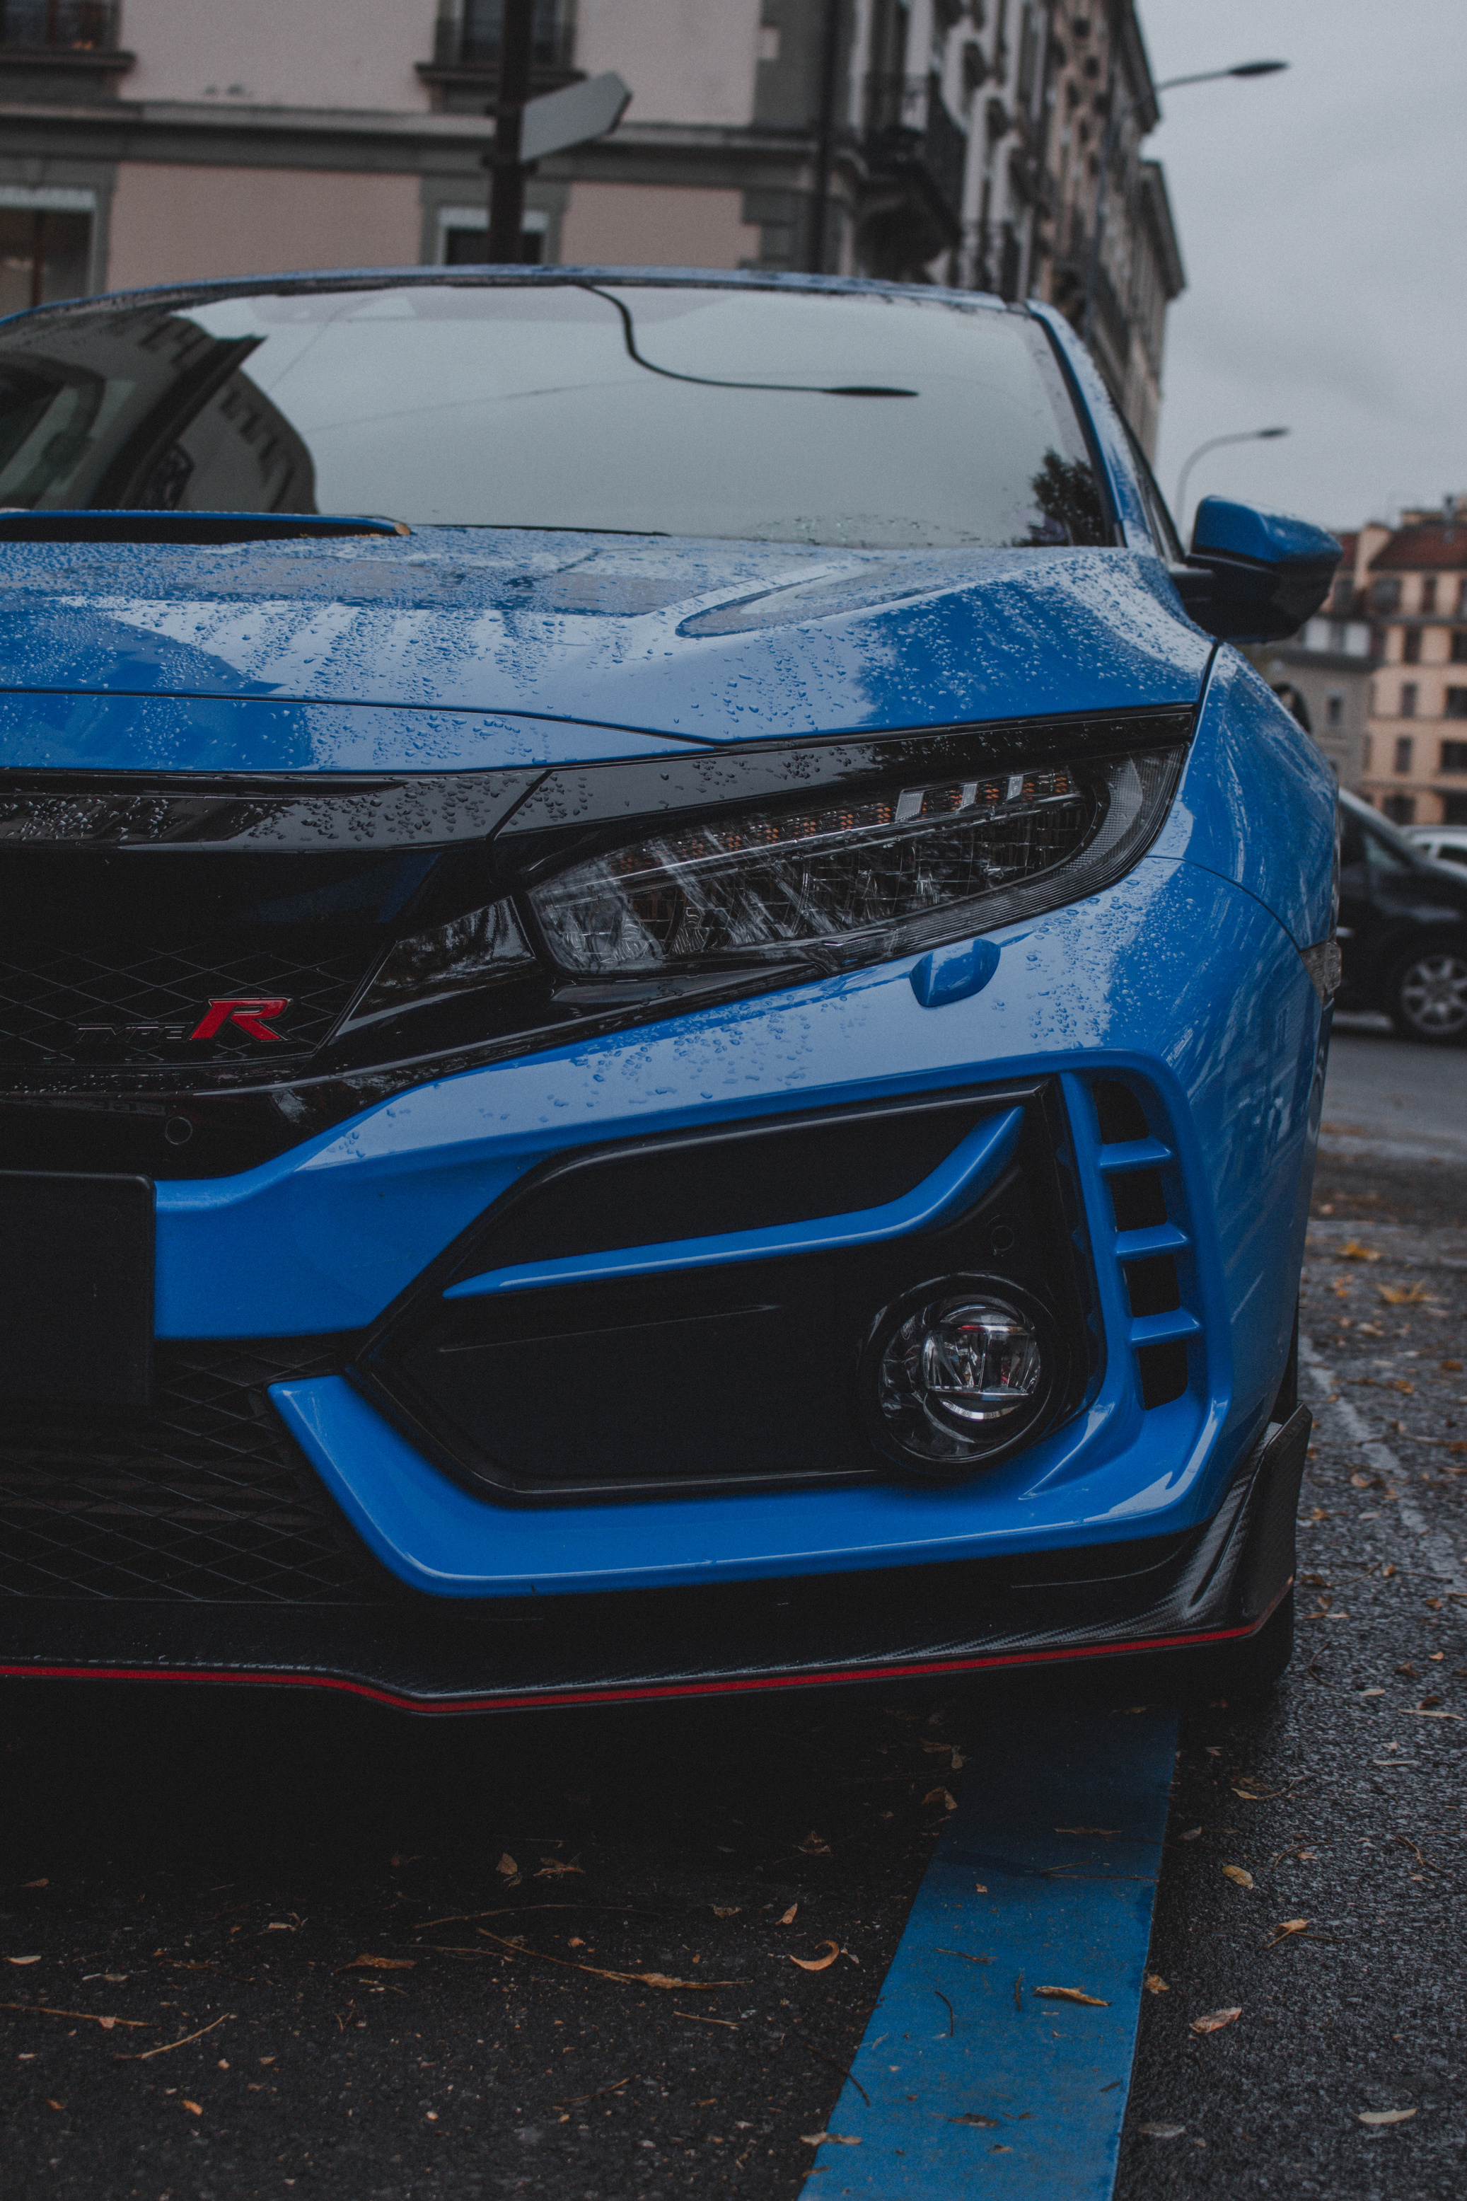

DESCRIPCIÓN DEL PROYECTO
Los usuarios pierden tiempo buscando repuestos y accesorios en múltiples sitios web.
No existe una plataforma centralizada que facilite la comparación.
Propuesta de solución
Beneficios
CarMatch recolecta datos mediante scraping automatizado.
Centraliza la información en una base de datos en la nube (PostgreSQL en GCP).
Expone resultados a través de un frontend intuitivo (Next.js) y un backend robusto (Django).
ahorro de tiempo y decisiones informadas.

Slide 3
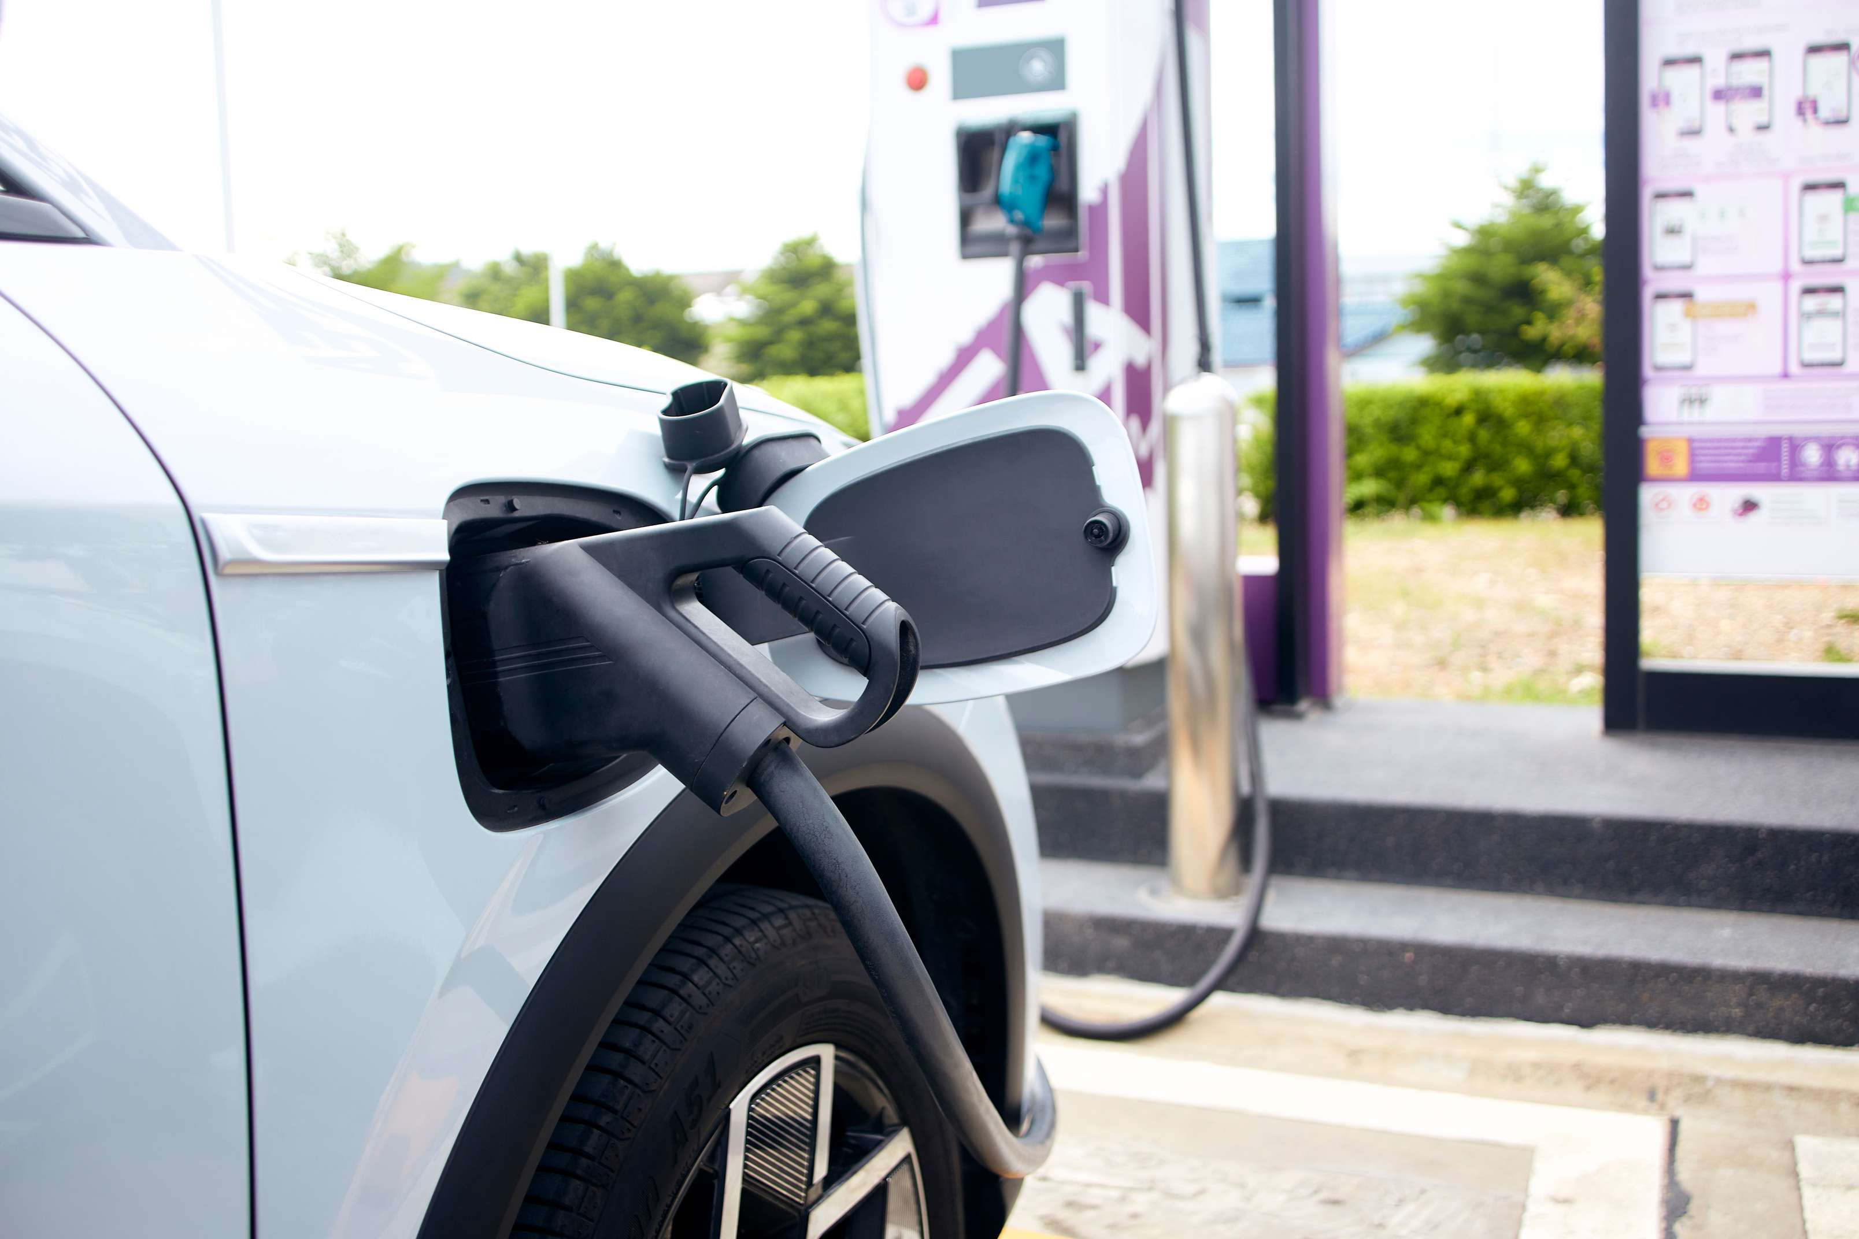
OBJETIVOS ESPECÍFICOS
Implementar flujos de scraping en N8N.
Construir base de datos en PostgreSQL (GCP).
Desarrollar backend en Django.
Implementar frontend en Django.
Validar seguridad y confiabilidad de la solución.
Gestionar el proyecto con entregables formales.

Slide 4
ALCANCES/LIMITACIONES
Alcances
Limitaciones
Mitigación
2–3 categorías top (ej. frenos, filtros)
2–3 tiendas de las regiones de Chile
búsqueda+comparación, sin checkout.
Cambios de código HTML.
Anti - Bots
TOS ( Terms Of Service)
Sin Garantias de Instalacion o ventas.
Rotaciones de Usuarios Sinteticos
Validaciones
Logs

Slide 5
METODOLOGIA
SCRUM
Sprints semanales: planificación, daily corta, review+retro; tablero Jira (épicas→historias→tareas).
Product Backlog
Artefacto para iterar nuestras tareas, epicas que no son abordables de momento

Slide 6
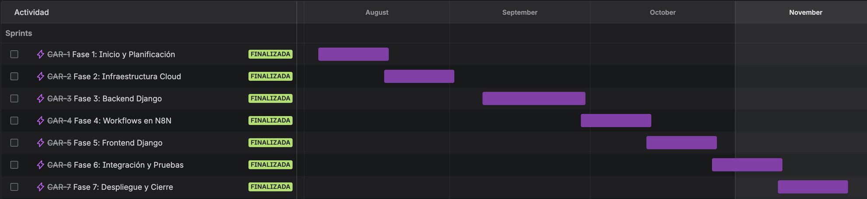
GANTT

Slide 7
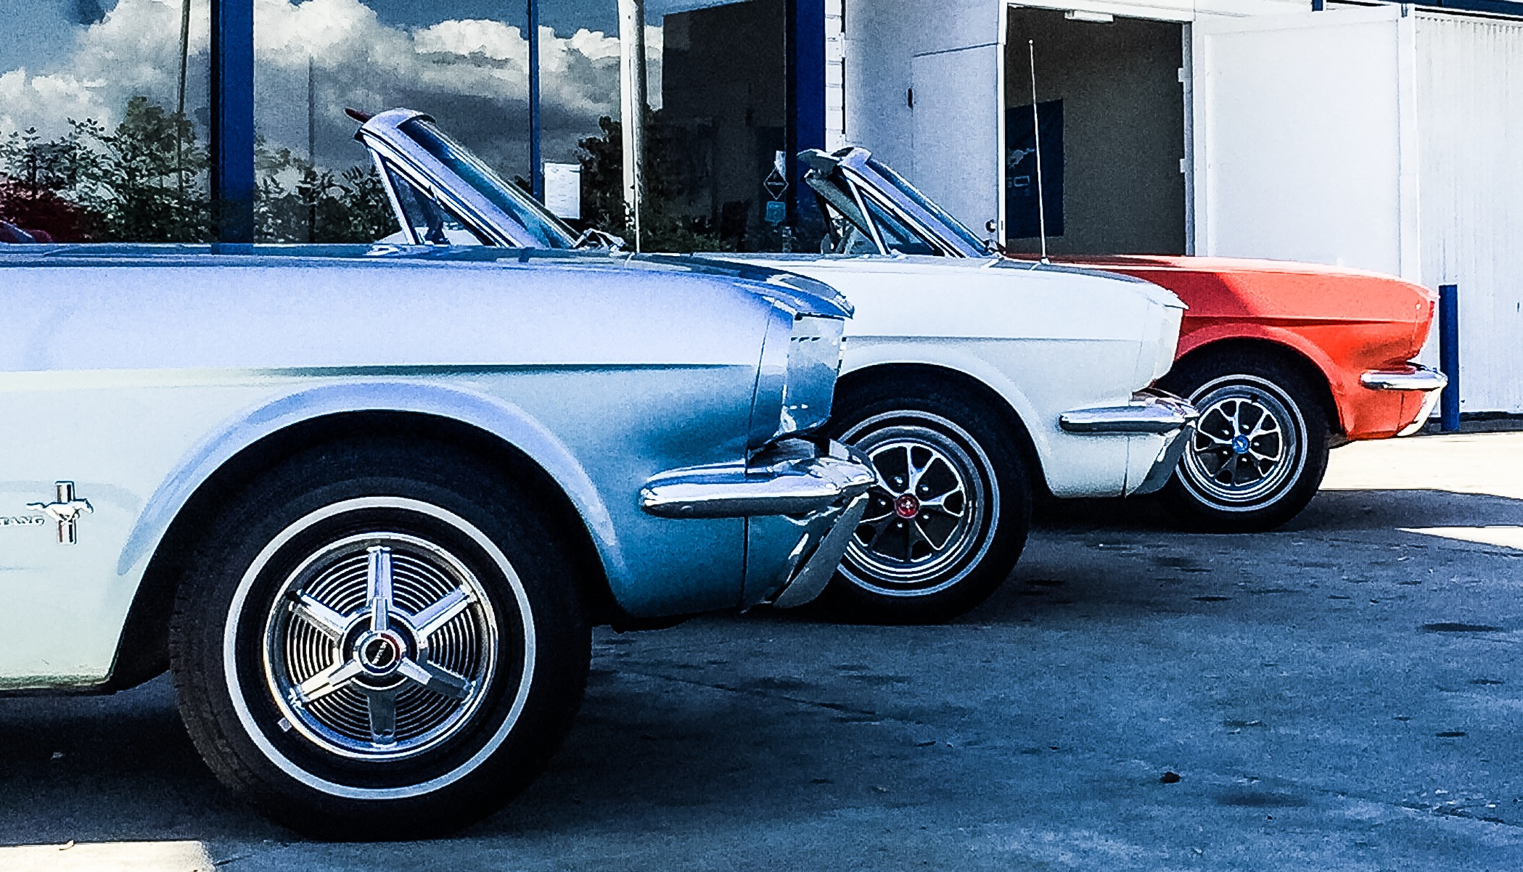
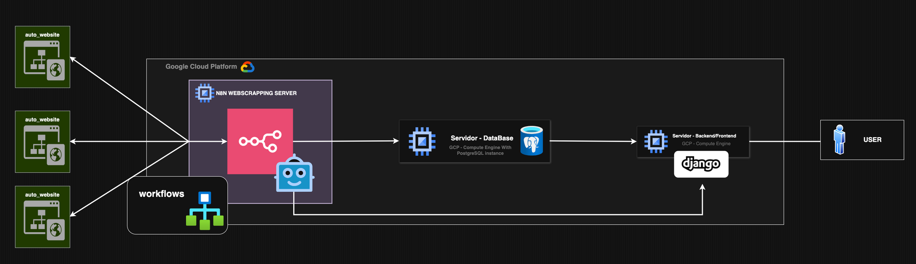
ARQUITECTURA DE LA SOLUCIÓN

Slide 8
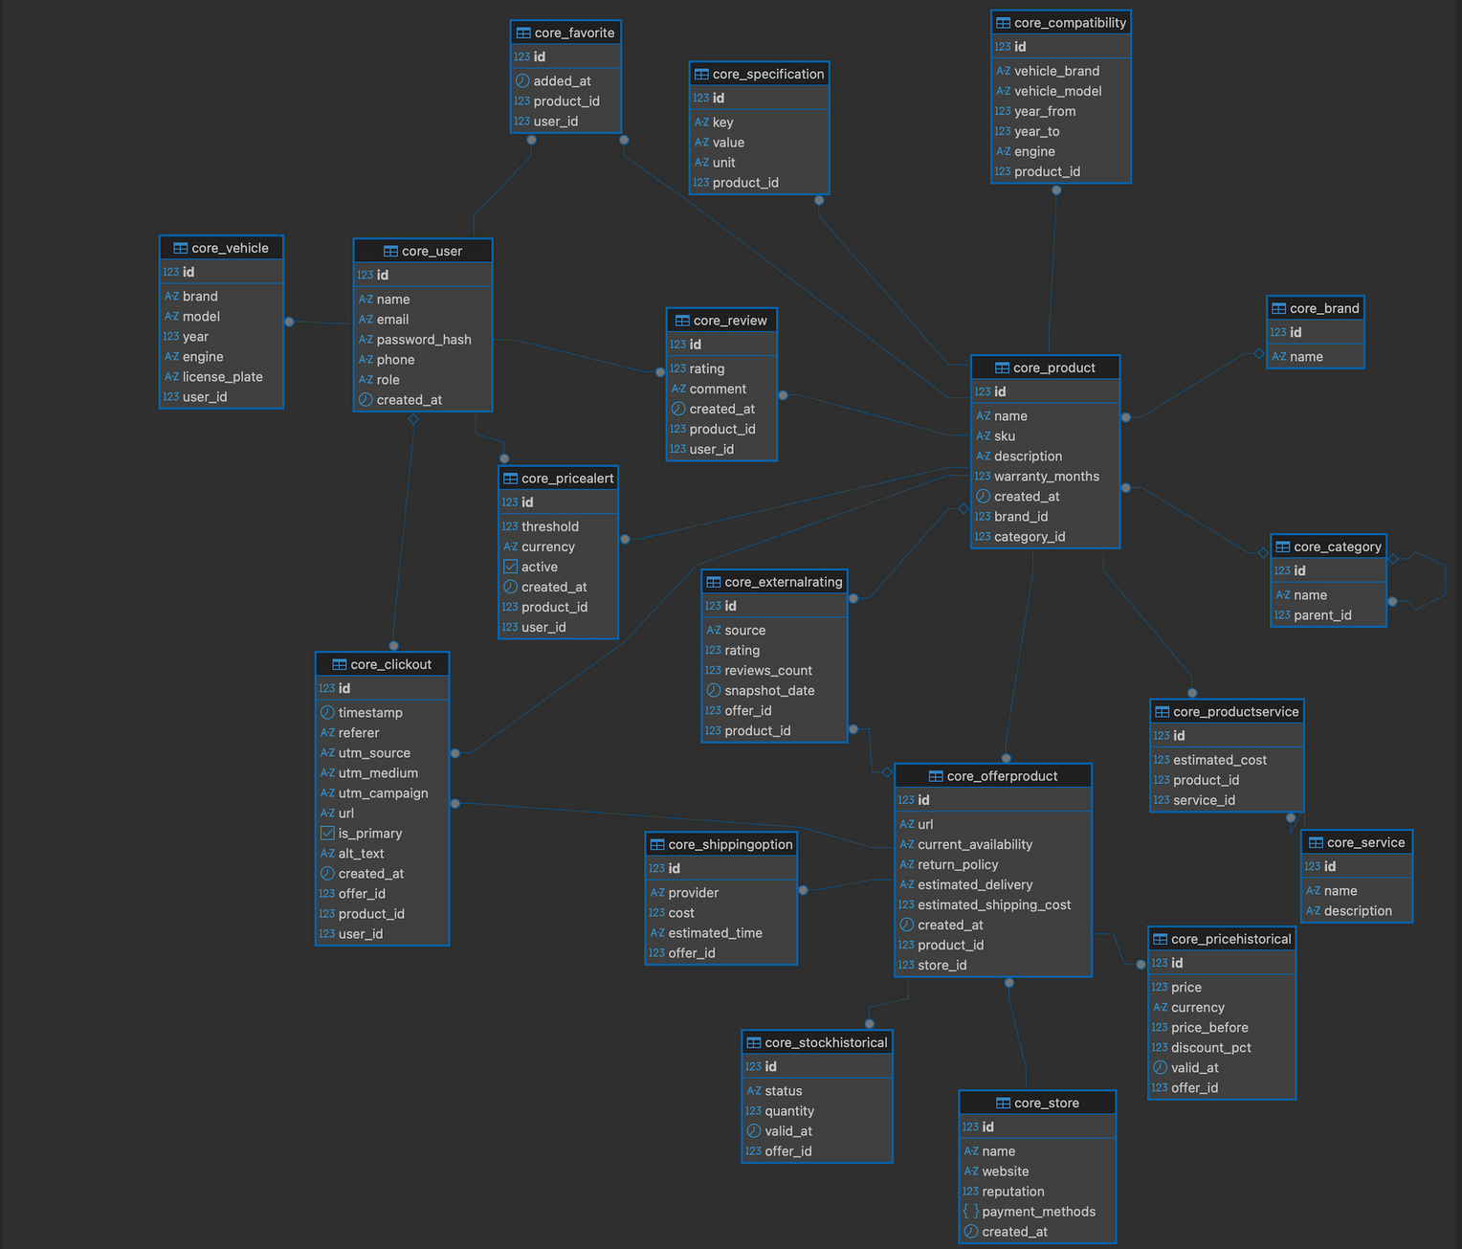
MODELO ENTIDAD RELACION

Slide 9





TECNOLOGIAS
N8N (GEMINI 2.5)
DJANGO
POSTGRESQL
GOOGLE CLOUD

Slide 10
CARMATCH
VIDEO A CONTINUACIÓN

Slide 11
RESUMEN
LOGRADO
OBSTACULO
Integración de Procesos de Scrapping
iImplementación de Chat Bot Personalizado
Sistema automotriz
Administración de flujos N8N
Costos Cloud.
Tecnología Next.js descartado.

Slide 12
CARMATCH
GRACIAS

